Slide 1
PART 02 데이터 분석
CHAPTER 09 웹 크롤링

Slide 2
웹 크롤링의 개념을 이해한다.
HTML 코드와 속성을 이해한다.
urllib, beautifulsoup 라이브러리의 용도와 활용법을 익힌다.
실제 웹 사이트를 크롤링하여 실전 감각을 익힌다.

Slide 3
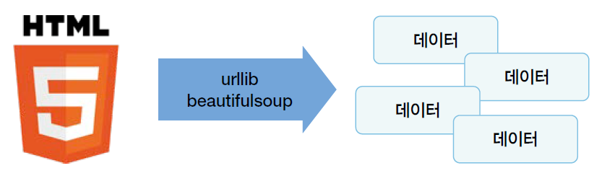
Section 01 이 장에서 만들 프로그램
[프로그램 1] HTML 데이터 추출
HTML에 표현된 여러 건의 데이터를 추출하는 프로그램

Slide 4
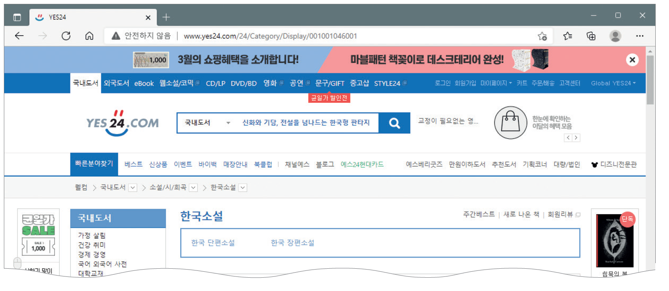
Section 01 이 장에서 만들 프로그램
[프로그램 2] YES24에서 소설책 정보 크롤링
YES24에서 소설책 정보를 수집하는 프로그램

Slide 5
Section 02 웹 크롤링 기본
웹 크롤링과 웹 크롤러
인터넷에 공개된 데이터를 가져와 필요한 형식으로 변환하는 것이 데이터를 수집하는 가장 빠른 방법
크롤링(Crawling): 웹상에 공개된 내용에서 데이터를 추출하는 것
크롤러(Crawler): 웹 크롤링 작업을 하는 프로그램

Slide 6
Section 02 웹 크롤링 기본
HTML 문법
HTML: HyperText Markup Language의 약자 웹 페이지를 만들기 위한 대표적인 마크업 언어
HTML을 문법 중 부등호(<>) 안에 들어 있는 구문을 태그(Tag)라고 부름
HTML 태그의 특징
HTML 파일의 확장자는 *.htm 또는 *.html
HTML 파일은 텍스트 파일이므로 메모장 등에서 작성하면 됨 단, 웹 브라우저에서 한글이 깨져 보일 수 있으므로 인코딩 방식은 UTF-8로 저저장
HTML의 태그는 대부분 부등호(<>) 안에 씀
HTML은 대문자와 소문자를 구분하지 않음
HTML 파일은 <HTML> 태그로 시작해서 </HTML> 태그로 종료

Slide 7

Section 02 웹 크롤링 기본
HTML 편집기
노트패드++(Notepad++), 이클립스(Eclipse), 앱타나 스튜디오(Aptana Studio), 에디트플러스(EditPlus), 비주얼 스튜디오 코드(Visual Studio Code) 등 다양함

Slide 8
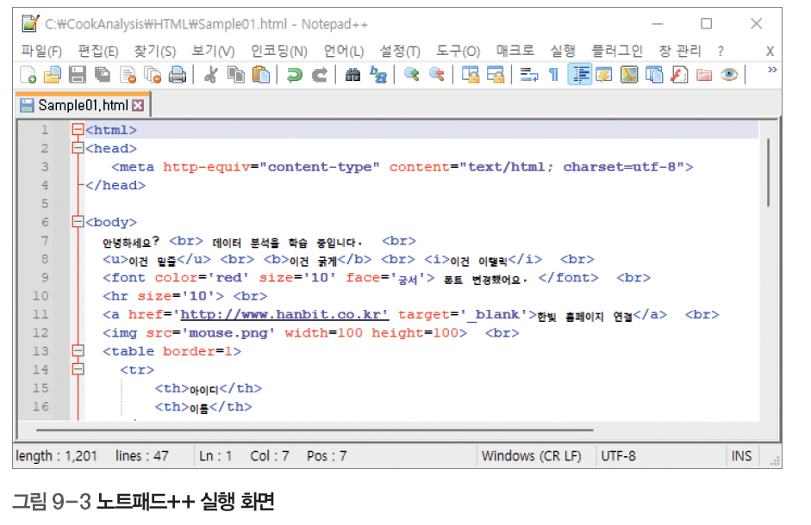
Section 02 웹 크롤링 기본
HTML 편집기
가벼우면서 무료인 노트패드++를 권장
노트패드++ 설치 페이지(https://www .notepad-plus-plus.org/)에서 다운로드 및 실행

Slide 9
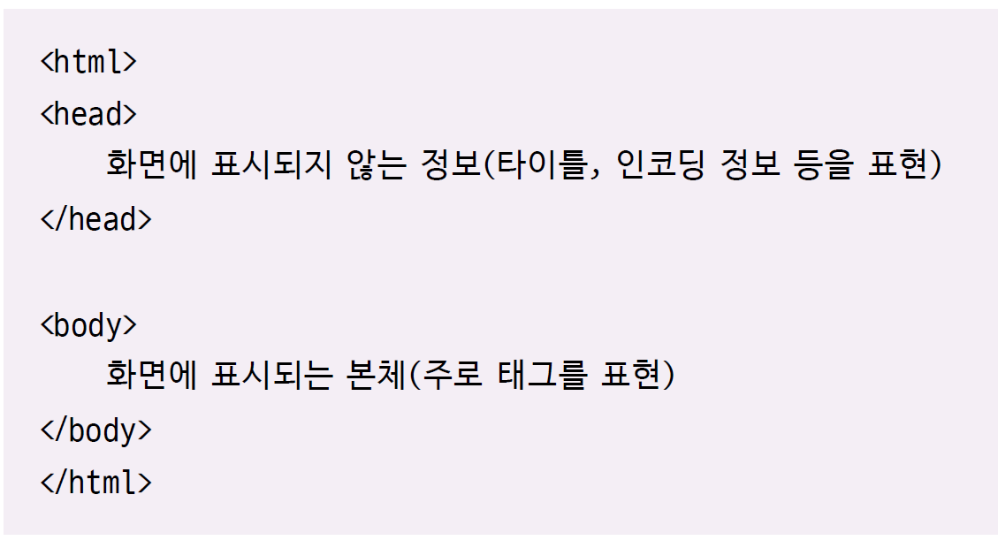
Section 02 웹 크롤링 기본
HTML 구조

Slide 10
Section 02 웹 크롤링 기본
HTML 구조
<html>~</html>
전체 코드를 감쌈
<head>~</head>
타이틀, 인코딩 정보 등 화면에 표시되지 않는 정보를 포함
<body>~</body>
주로 화면에 표시되는 본체 및 태그를 포함
필요하다면 태그에 속성을 표시할 수 있음
<title>~</title>
주로 <head> 속에서 웹 브라우저의 타이틀 바에 표시되는 웹 페이지의 제목을 표시

Slide 11
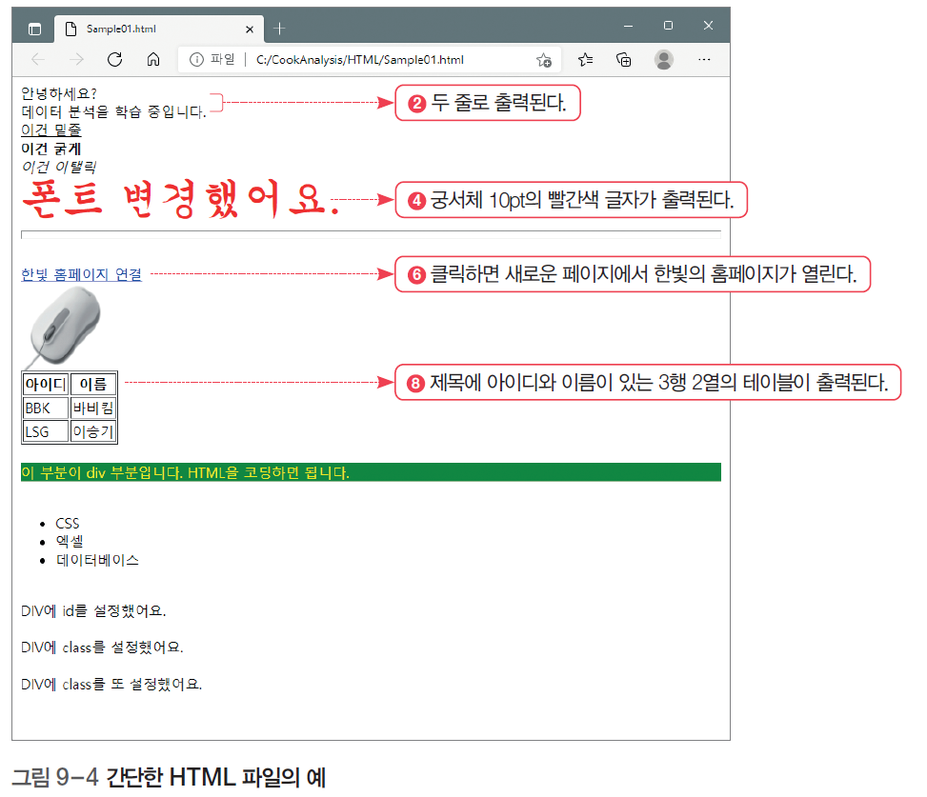
Section 02 웹 크롤링 기본
HTML 태그

Slide 12
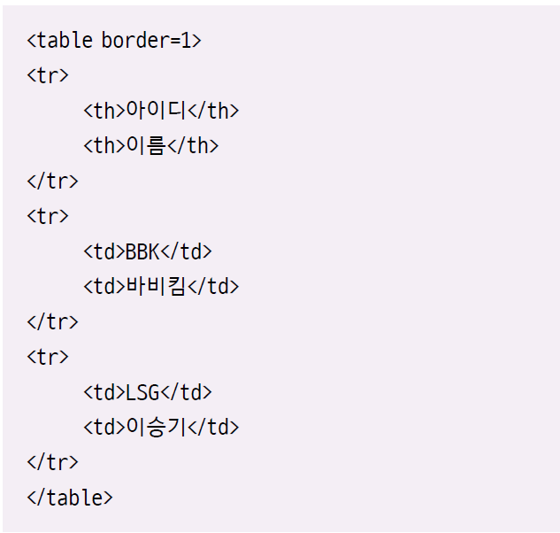
Section 02 웹 크롤링 기본
HTML 태그

Slide 13
Section 02 웹 크롤링 기본
HTML 태그
<meta>
웹 페이지의 정보를 설정
검색 엔진에서 문서의 내용을 요약해 주기도 하며, 언어의 설정에도 사용 <head> 영역에 표현하며 웹 페이지의 문자 코딩을 UTF-8로 인식되게 함
<br>
행을 바꿔 줌
<u>~</u>, <b>~</b>, <i>~</i>
각각 밑줄, 볼드체, 이탤릭체를 지정
<font>~</font>
글자의 크기나 색상을 지정

Slide 14
Section 02 웹 크롤링 기본
HTML 태그
<hr>
수평선을 그어줌
<hr size=‘픽셀수’>는 픽셀수의 폭으로 선을 그어줌
<a>~</a>
클릭하면 다른 페이지가 연결되는 링크를 설정
주로 href 속성으로 연결된 홈페이지를 지정
target 속성을 지정하지 않으면 현재 페이지에서 열림
<img>
이미지 파일을 화면에 표시
width와 height를 생략하면 그림의 원본 크기로 출력됨

Slide 15
Section 02 웹 크롤링 기본
HTML 태그
<table>~</table>, <tr>~</tr>, <th>~</th>, <td>~</td>
표를 만드는 태그들
<table>~</table> 태그 안에 행은 <tr>~</tr>로 구성되고, 행 안에 열이 <th>~</th> 또는 <td>~</td>로 구성
<th>는 제목 열을 표현해서 볼드체로 보이며 <td>는 일반 열로 표현됨
<div>~</div>
Division의 약자이며, 웹 페이지에서 레이아웃을 만들 때 사용
필요한 부분을 묶어주는 역할을 하고, style을 지정해서 해당 부분을 표현할 수 있음

Slide 16
Section 02 웹 크롤링 기본
HTML 태그
<ul>~</ul>, <li>~<li>
<ul>은 Unordered List의 약자로 순서가 필요 없는 목록을 만들 때 사용함
<li>는 List의 약자로 실제 목록을 만듦
대부분 <ul>로 바깥을 묶어 준 후에, <li>로 세부적인 항목을 표현함
주로 id 및 class와 함께 사용됨
<strong>~</strong>, <em>~</em>
글자를 강조할 때 사용
<p>~</p>
Paragraph의 약자로, 하나의 문단을 만들 때 쓰임
<span>~</span>
<div>와 용도가 비슷함
<span>은 한 줄 단위를 지정할 때 주로 사용하고, <div>는 블록 단위를 지정할 때 주로 사용함

Slide 17
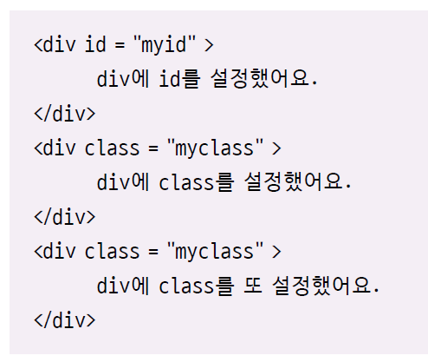
Section 02 웹 크롤링 기본
HTML 태그
id 속성과 class 속성
id 속성은 HTML 문서 중에서 유일한 값으로 하나의 태그에만 지정할 수 있음
class 속성은 여러 개의 태그에 지정할 수 있음

Slide 18
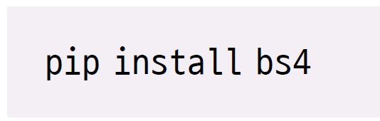
Section 02 웹 크롤링 기본
라이브러리 활용
설치할 패키지 이름은 bs4
beautifulsoup 버전 4의 의미

Slide 19
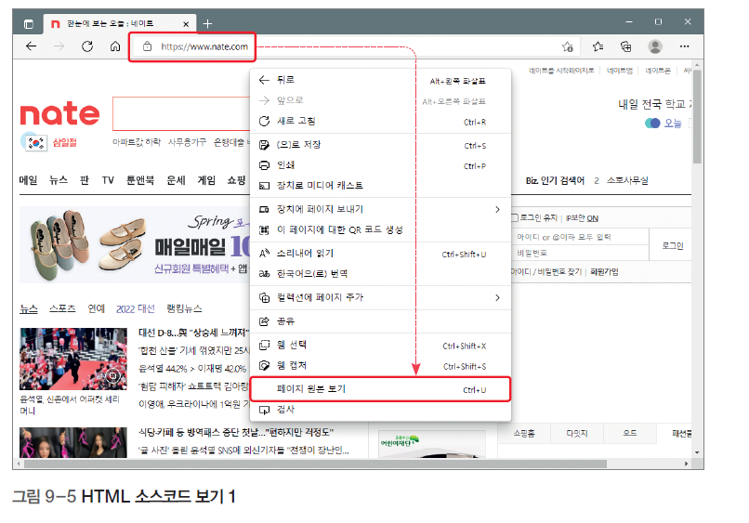
Section 02 웹 크롤링 기본
라이브러리 활용
웹 브라우저에서 네이트에 접속한 후, 본문 빈 곳에서 마우스 오른쪽 버튼을 클릭하고 [페이지 원본 보기]를 선택

Slide 20
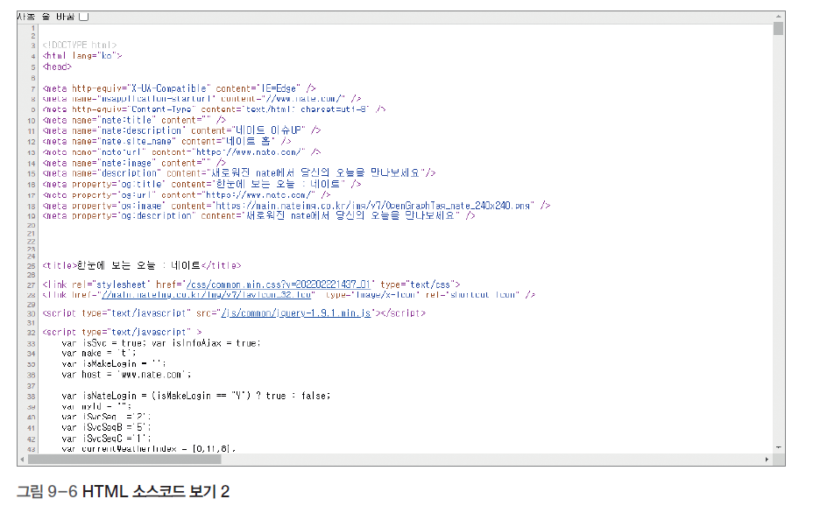
Section 02 웹 크롤링 기본
라이브러리 활용
행 번호가 1000이 넘어갈 정도로 상당히 많은 분량의 HTML 코드로 작성되어 있는 것을 확인할 수 있음

Slide 21
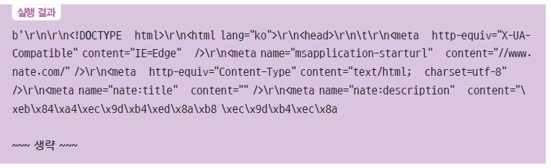
Section 02 웹 크롤링 기본
라이브러리 활용
이러한 방식으로 HTML 코드에 접근하는 기능을 urllib.request가 제공함
Code09-01.py
01 02 03 04 05 06 07 | import urllib.request nateUrl = "https://www.nate.com" htmlObject = urllib.request.urlopen(nateUrl) html = htmlObject.read() print(html)

Slide 22
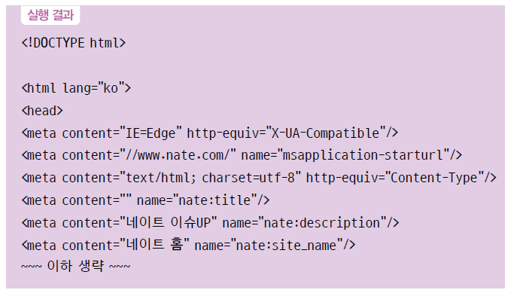
Section 02 웹 크롤링 기본
라이브러리 활용
우리가 알아볼 수 있는 형태로 변경해주고 더불어 필요한 내용들을 추출하기 위해서는 beautifulsoup을 사용해야 함
Code09-02.pyㅋ
01 02 03 04 05 06 07 08 | import urllib.request import bs4 nateUrl = "https://www.nate.com" htmlObject = urllib.request.urlopen(nateUrl) bsObject = bs4.BeautifulSoup(htmlObject, 'html.parser') print(bsObject)

Slide 23
Section 02 웹 크롤링 기본
beautifulsoup 사용 방법
앞서 출력한 HTML 코드는 너무 길고 비정형적 형태
긴 HTML 코드에서 필요한 부분을 추출하여 사용할 필요가 있음
HTML 코드 접근
Sample02.html
<html> <head> </head> <body> <div> 요기를 클릭하세요 </div> <ul> <li> 한빛출판네트워크 </li> <li> 비기너 </li> <li> 데이터 분석 </li> </ul> </body> </html>

Slide 24
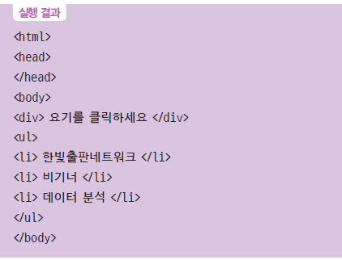
Section 02 웹 크롤링 기본
HTML 코드 접근
HTML 파일을 읽어서 beautifulsoup를 통해 출력하는 코드
Code09-03.py
01 02 03 04 05 06 | import bs4 webPage = open('C:/CookAnalysis/HTML/Sample02.html', 'rt', encoding='utf-8').read() bsObject = bs4.BeautifulSoup(webPage, 'html.parser') print(bsObject)

Slide 25
Section 02 웹 크롤링 기본
HTML 코드 접근
beautifulsoup의 목적인 필요한 내용을 추출한 후 <div> 태그의 내용을 찾아서 간단히 추출하는 코드
Code09-04.py
01 02 03 04 05 06 07 | import bs4 webPage = open('C:/CookAnalysis/HTML/Sample02.html', 'rt', encoding='utf-8').read() bsObject = bs4.BeautifulSoup(webPage, 'html.parser') tag_div = bsObject.find('div') print(tag_div)

Slide 26
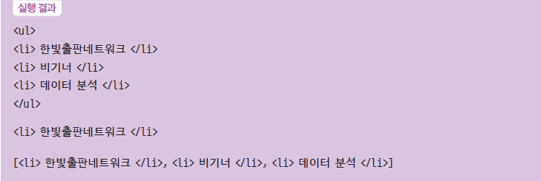
Section 02 웹 크롤링 기본
여러 건의 데이터 추출
여러 건의 데이터가 들어있는 <ul> 태그의 모든 내용을 추출하는 코드
Code09-05.py
01 02 03 04 05 06 07 08 09 10 11 12 13 14 15 | import bs4 webPage = open('C:/CookAnalysis/HTML/Sample02.html', 'rt', encoding='utf-8').read() bsObject = bs4.BeautifulSoup(webPage, 'html.parser') tag_ul= bsObject.find('ul') print(tag_ul) print() tag_li= bsObject.find('li') print(tag_li) print() tag_li_all= bsObject.findAll('li') print(tag_li_all)

Slide 27
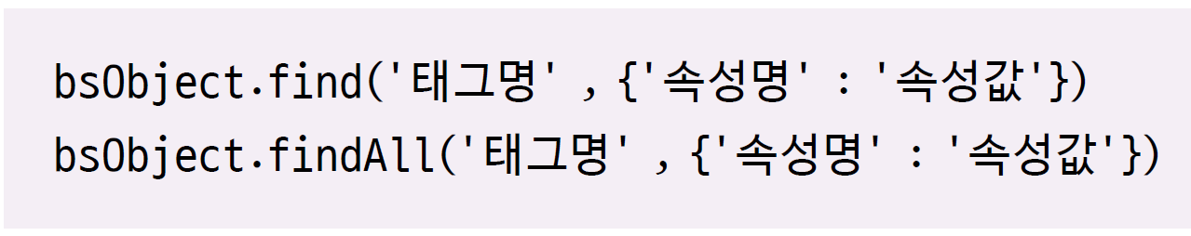
Section 02 웹 크롤링 기본
특정 태그 추출
id나 class를 지정해서 특정한 태그만 추출하는 방식을 사용할 수 있음
find() 또는 findAll()을 다음과 같은 형식으로 사용

Slide 28
Section 02 웹 크롤링 기본
beautifulsoup 사용 방법
샘플 코드를 준비
Sample03.html
<html> <head> </head> <body> <div id='myId1'> 아기공룡 </div> <div class='myClass1'> 내 친구 </div> <ul class='myClass2'> <li> 한빛아카데미 </li> <li> 한빛미디어 </li> </ul> <a href="www.daum.net"> 다음 바로가기 </a> <div class='myClass1'> 둘리 </div> <ul> <li class='myClass3'> 비기너 </li> <li class='myClass3'> 시리즈 </li> </ul> <a href="www.nate.com"> 네이트 바로가기 </a> <a href="www.naver.com"> 네이버 바로가기 </a> </body> </html>

Slide 29
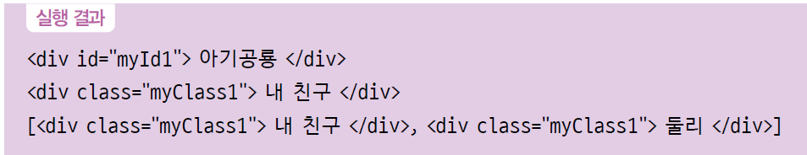
Section 02 웹 크롤링 기본
beautifulsoup 사용 방법
find() 함수로는 id든 class든 1개씩만 추출되고, findAll()은 모든 해당 클래스를 모두 추출해서 리스트로 반환
Code09-06.py
01 02 03 04 05 06 07 08 09 10 11 12 13 | import bs4 webPage = open('C:/CookAnalysis/HTML/Sample03.html', 'rt', encoding='utf-8').read() bsObject = bs4.BeautifulSoup(webPage, 'html.parser') tag = bsObject.find('div', {'id':'myId1'}) print(tag) tag = bsObject.find('div', {'class':'myClass1'}) print(tag) tag = bsObject.findAll('div', {'class':'myClass1'}) print(tag)

Slide 30
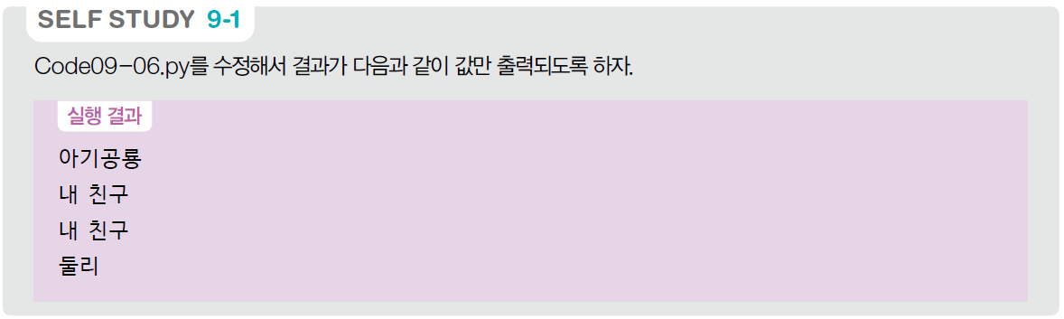
Section 02 웹 크롤링 기본
beautifulsoup 사용 방법

Slide 31
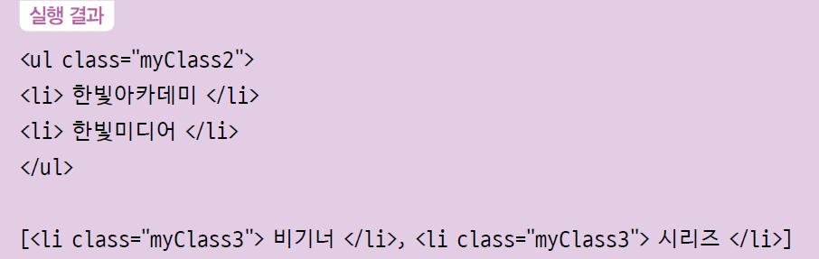
Section 02 웹 크롤링 기본
beautifulsoup 사용 방법
class 값으로 <ul> 및 <li>의 값을 추출하고 출력
Code09-07.py
01 02 03 04 05 06 07 08 09 10 | import bs4 webPage = open('C:/CookAnalysis/HTML/Sample03.html', 'rt', encoding='utf-8').read() bsObject = bs4.BeautifulSoup(webPage, 'html.parser') ul_value = bsObject.find('ul', {'class':'myClass2'}) print(ul_value) print() li_list = bsObject.findAll('li', {'class':'myClass3'}) print(li_list)

Slide 32
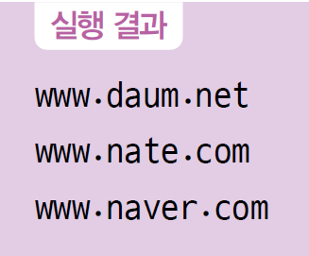
Section 02 웹 크롤링 기본
beautifulsoup 사용 방법
<a>를 모두 추출한 후 <a>의 href 속성값인 URL을 모두 출력
Code09-08.py
01 02 03 04 05 06 07 08 | import bs4 webPage = open('C:/CookAnalysis/HTML/Sample03.html', 'rt', encoding='utf-8').read() bsObject = bs4.BeautifulSoup(webPage, 'html.parser') a_list = bsObject.findAll('a') for aTag in a_list : print( aTag['href'] )

Slide 33
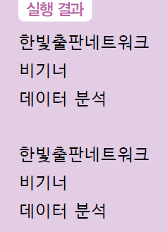
Section 02 웹 크롤링 기본
[프로그램 1] 완성
Code09-09.py
01 02 03 04 05 06 07 08 09 10 11 | import bs4 webPage = open('C:/CookAnalysis/HTML/Sample02.html', 'rt', encoding='utf-8').read() bsObject = bs4.BeautifulSoup(webPage, 'html.parser') tag_li_all= bsObject.findAll('li') for tag_li in tag_li_all : print(tag_li.text) print() for i in range(len(tag_li_all)) : print(tag_li_all[i].text)

Slide 34
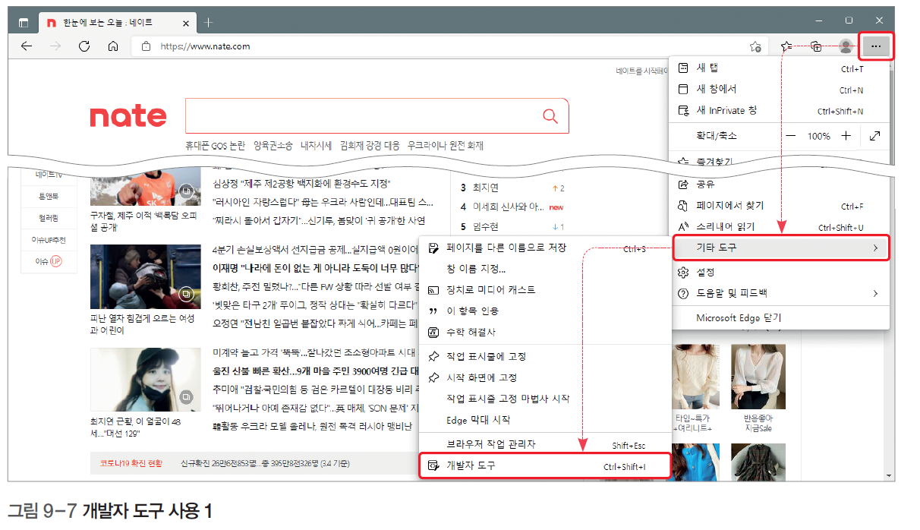
Section 03 웹 크롤링 활용
웹 사이트 정보 추출
웹 페이지 기본 정보 알아내기
엣지 브라우저를 실행해서 네이트에 접속
오른쪽 위 […] 모양의 ‘설정 및 기타’ 아이콘을 클릭해서 확장한 후 [기타]-[개발자 도구]를 선택

Slide 35
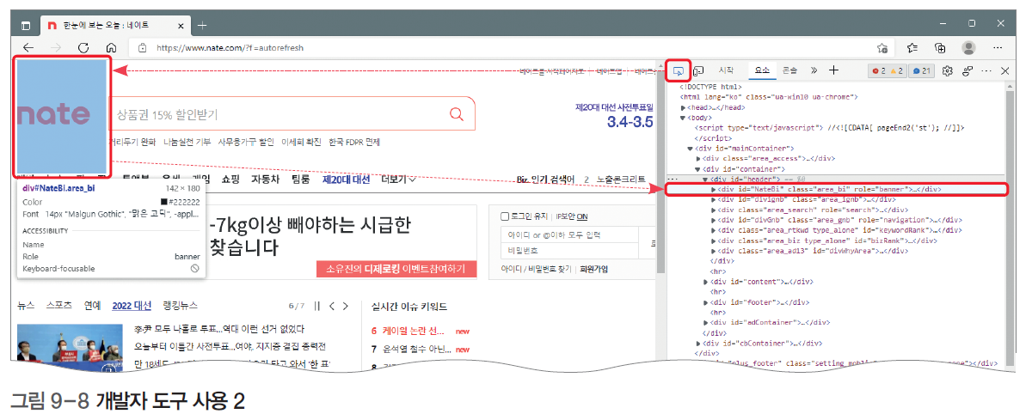
Section 03 웹 크롤링 활용
웹 사이트 정보 추출
웹 페이지 기본 정보 알아내기
[검사할 페이지 요소를 선택하세요] 아이콘을 클릭하고 왼쪽 화면에서 찾고자 하는 부분을 클릭
오른쪽에 해당 부분의 소스가 표시됨
왼쪽 화면에는 풍선 도움말로 선택한 부분의 정보가 나옴

Slide 36
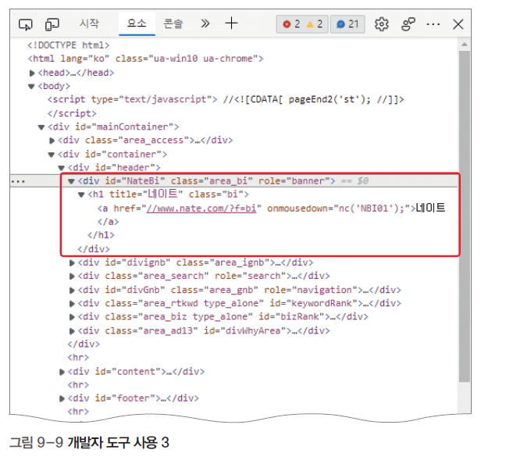
Section 03 웹 크롤링 활용
웹 사이트 정보 추출
웹 페이지 기본 정보 알아내기
오른쪽 <div> 부분을 확장하면 해당 부분의 소스 위치를 찾을 수 있음

Slide 37
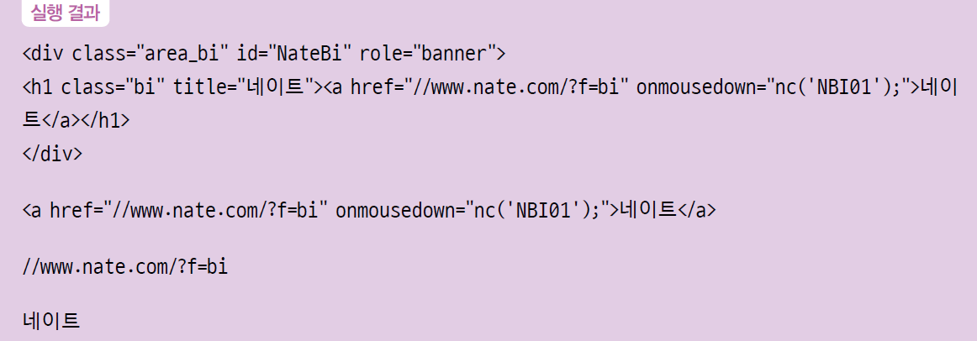
Section 03 웹 크롤링 활용
웹 사이트 정보 추출
네이트 사이트의 로고를 클릭할 때 연결되는 주소 및 로고에 지정된 글자를 추출하는 코드
Code09-10.py
01 02 03 04 05 06 07 08 09 10 11 12 13 14 15 16 17 18 19 | import bs4 import urllib.request nateUrl = "https://www.nate.com" htmlObject = urllib.request.urlopen(nateUrl) webPage = htmlObject.read() bsObject = bs4.BeautifulSoup(webPage, 'html.parser') tag = bsObject.find('div', {'id':'NateBi'}) print(tag , '\n') a_tag = tag.find("a") print(a_tag , '\n') href = a_tag['href'] print( href , '\n') text = a_tag.text print(text)

Slide 38
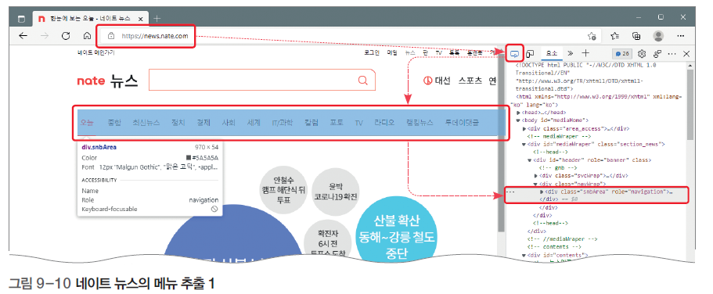
Section 03 웹 크롤링 활용
웹 사이트 정보 추출
웹 페이지 메뉴 알아내기
네이트 뉴스(https://news.nate.com)의 메뉴를 추출
네이트 뉴스에 접속한 후 개발자 도구로 다음 그림과 같이 메뉴 부분을 클릭해서 코드를 확인

Slide 39
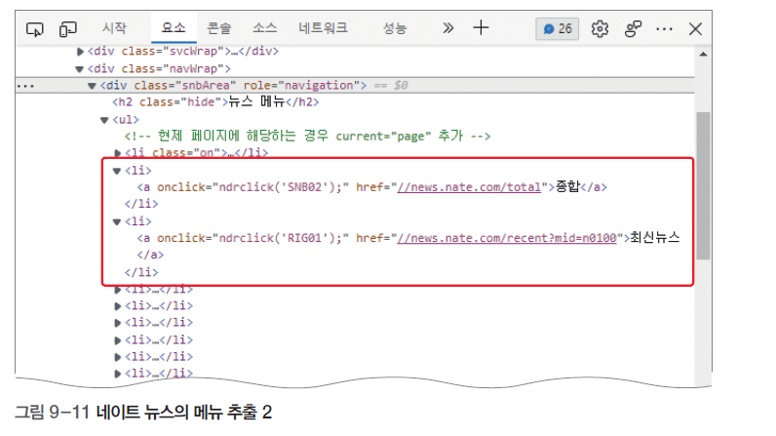
Section 03 웹 크롤링 활용
웹 사이트 정보 추출
웹 페이지 메뉴 알아내기
오른쪽 HTML 코드에서 <div class=“snbArea” ~~> 를 찾을 수 있음
이 부분을 확장하면 해당 메뉴의 목록을 확인할 수 있음

Slide 40
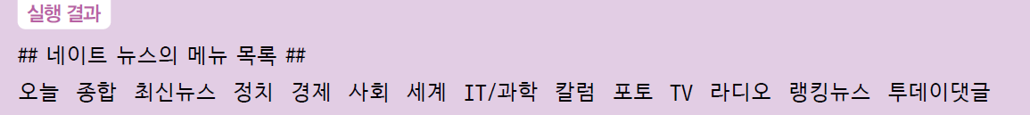
Section 03 웹 크롤링 활용
웹 사이트 정보 추출
웹 페이지 메뉴 알아내기
<div> 태그의 “snbArea” 클래스를 추출한 후에, 그 안의 <li> 태그의 텍스트를 추출하면 뉴스 메뉴의 목록이 됨
Code09-11.py
01 … 08 09 10 11 12 13 | ~~ Code09-10.py의 1~7행과 동일. 단 주소는 "https://news.nate.com" ~~ tag = bsObject.find('div', {'class':'snbArea'}) print('## 네이트 뉴스의 메뉴 목록 ##') li_list = tag.findAll('li') for <li> in li_list : print(li.text, end=' ' )

Slide 41
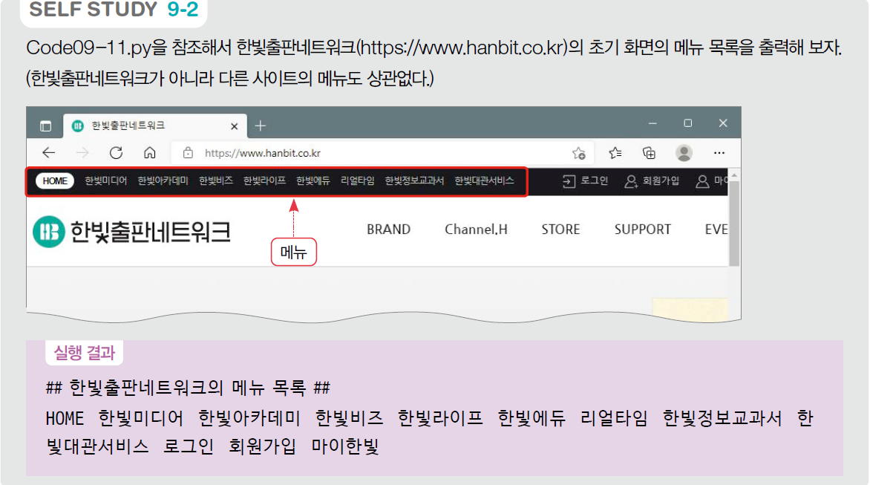
Section 03 웹 크롤링 활용
웹 사이트 정보 추출

Slide 42
Section 03 웹 크롤링 활용
시간 간격 크롤러
시간 간격을 두고 작동하는 크롤러를 작성
시간에 따라 변경되는 웹 데이터: 실시간 검색어, 현재 날씨, 인기 뉴스 목록 등
네이트에서 제공하는 날씨 중 온도, 습도, 강수량, 풍향을 1시간마다 CSV 파일로 저장함

Slide 43
Section 03 웹 크롤링 활용
시간 간격 크롤러
1시간마다 CSV 파일을 열어서 날짜와 시간을 기록하는 코드
Code09-12.py
01 02 03 04 05 06 07 08 09 10 11 12 13 14 15 16 17 18 | import csv import time import datetime csvName = 'C:/CookAnalysis/CSV/datetime.csv' with open(csvName, 'w', newline='') as csvFp: csvWriter = csv.writer(csvFp) csvWriter.writerow(['연월일', '시분초']) count = 10 while count > 0 : count -= 1 now = datetime.datetime.now() yymmdd = now.strftime('%Y-%m-%d') hhmmss = now.strftime('%H:%M:%S') time_list = [yymmdd, hhmmss] print(time_list)

Slide 44
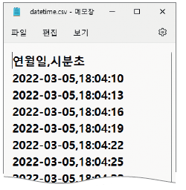
Section 03 웹 크롤링 활용
시간 간격 크롤러
1시간마다 CSV 파일을 열어서 날짜와 시간을 기록하는 코드
Code09-12.py
19 20 21 22 23 24 | with open(csvName, 'a', newline='') as csvFp: csvWriter = csv.writer(csvFp) csvWriter.writerow(time_list) time.sleep(3)

Slide 45
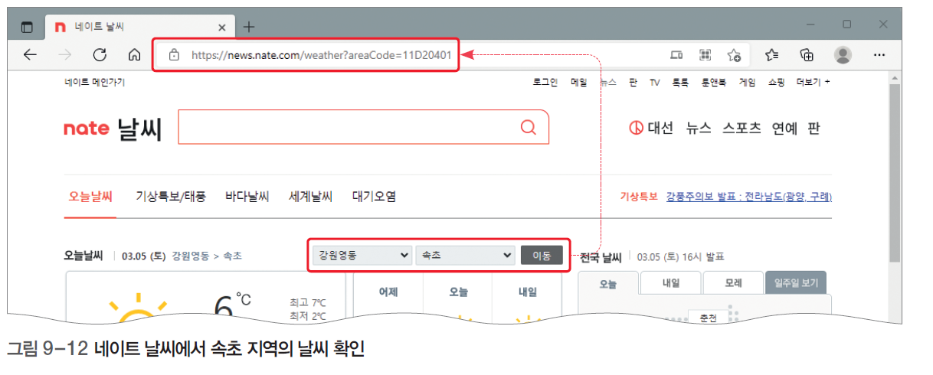
Section 03 웹 크롤링 활용
속초 날씨 크롤러
엣지 브라우저에서 네이트 날씨(https://news.nate.com/weather)에 접속
지역을 [강원영동]-[속초]로 변경한 후 [이동]을 클릭
주소창에 변경된 URL을 복사

Slide 46
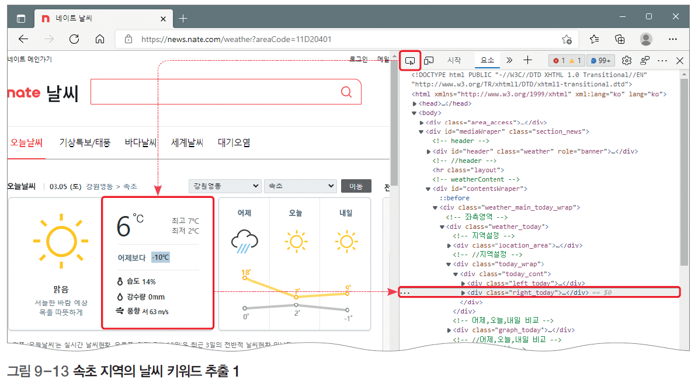
Section 03 웹 크롤링 활용
속초 날씨 크롤러
개발자 도구로 날씨 부분을 클릭해서 코드를 확인

Slide 47
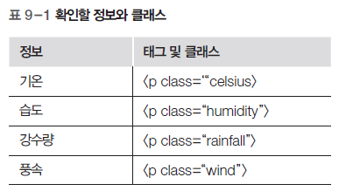
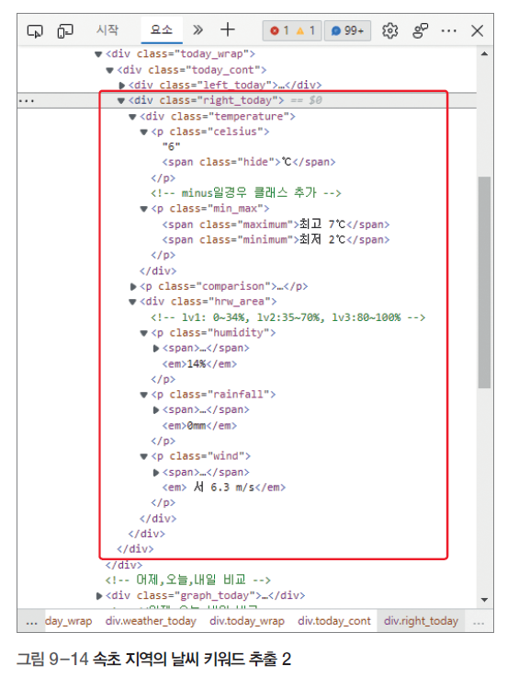
Section 03 웹 크롤링 활용
속초 날씨 크롤러
오른쪽의 <div class=‘“right_today”> 부분을 확장하여 관련 정보의 태그 및 클래스를 확인

Slide 48
Section 03 웹 크롤링 활용
속초 날씨 크롤러
속초의 날씨를 주기적으로 추출해서 CSV 파일로 저장하는 완전한 버전의 크롤러를 제작
Code09-13.py
01 02 03 04 05 06 07 08 09 10 11 12 13 14 15 16 17 18 19 | import csv import time import datetime import bs4 import urllib.request csvName = 'C:/CookAnalysis/CSV/sokcho_weather.csv' with open(csvName, 'w', newline='') as csvFp: csvWriter = csv.writer(csvFp) csvWriter.writerow(['연월일', '시분초', '온도', '습도', '강수량', '풍향']) nateUrl = "https://news.nate.com/weather?areaCode=11D20401" while True : htmlObject = urllib.request.urlopen(nateUrl) webPage = htmlObject.read() bsObject = bs4.BeautifulSoup(webPage, 'html.parser') tag = bsObject.find('div', {'class': 'right_today'}) temper = tag.find('p', {'class': 'celsius'}).text humi = tag.find('p', {'class': 'humidity'}).text

Slide 49
Section 03 웹 크롤링 활용
속초 날씨 크롤러
속초의 날씨를 주기적으로 추출해서 CSV 파일로 저장하는 완전한 버전의 크롤러를 제작
Code09-13.py
20 21 22 23 24 25 26 27 28 29 30 31 32 | rain = tag.find('p', {'class': 'rainfall'}).text wind = tag.find('p', {'class': 'wind'}).text now = datetime.datetime.now() yymmdd = now.strftime('%Y-%m-%d') hhmmss = now.strftime('%H:%M:%S') weather_list = [yymmdd, hhmmss, temper, humi, rain, wind] with open(csvName, 'a', newline='') as csvFp: csvWriter = csv.writer(csvFp) csvWriter.writerow(weather_list) time.sleep(3600)

Slide 50
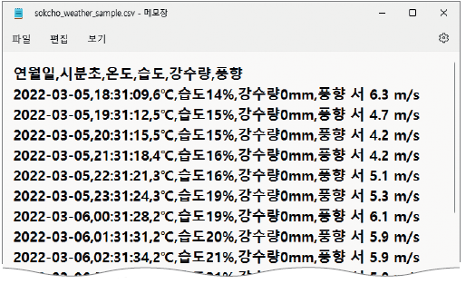
Section 03 웹 크롤링 활용
속초 날씨 크롤러
속초의 날씨를 주기적으로 추출해서 CSV 파일로 저장하는 완전한 버전의 크롤러를 제작

Slide 51
Section 04 웹 크롤링 실전
한국소설 순위별 정보 추출
국내 대형 온라인 서점 중 하나인 YES24(https://www.yes24.com)에서 한국소설의 도서명, 가격, 저자를 순위대로 추출하여 저장하는 코드를 작성
먼저 YES24의 한국소설을 순위별로 보여주는 URL을 알아내야 함
YES24에 접속해서 [국내도서]-[소설/시]-[한국소설]을 클릭
‘판매량순’을 클릭하면 현재 판매량이 가장 높은 책의 순서대로 출력됨

Slide 52
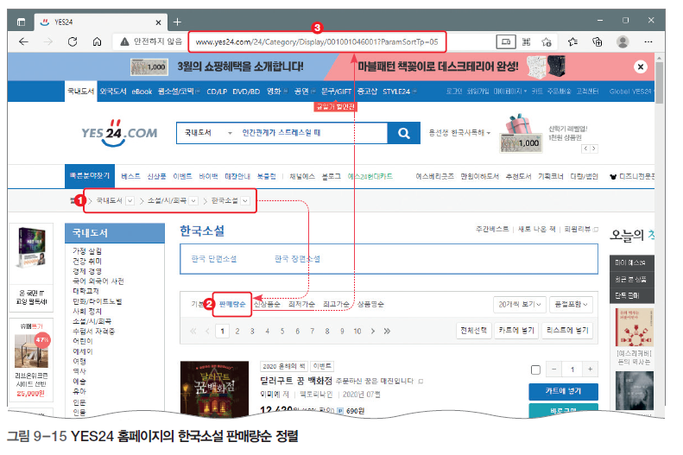
Section 04 웹 크롤링 실전
한국소설 순위별 정보 추출

Slide 53
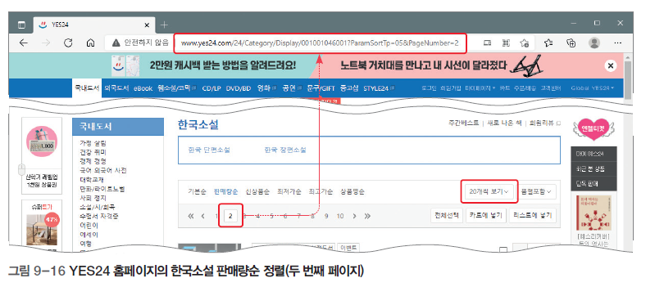
Section 04 웹 크롤링 실전
한국소설 순위별 정보 추출

Slide 54
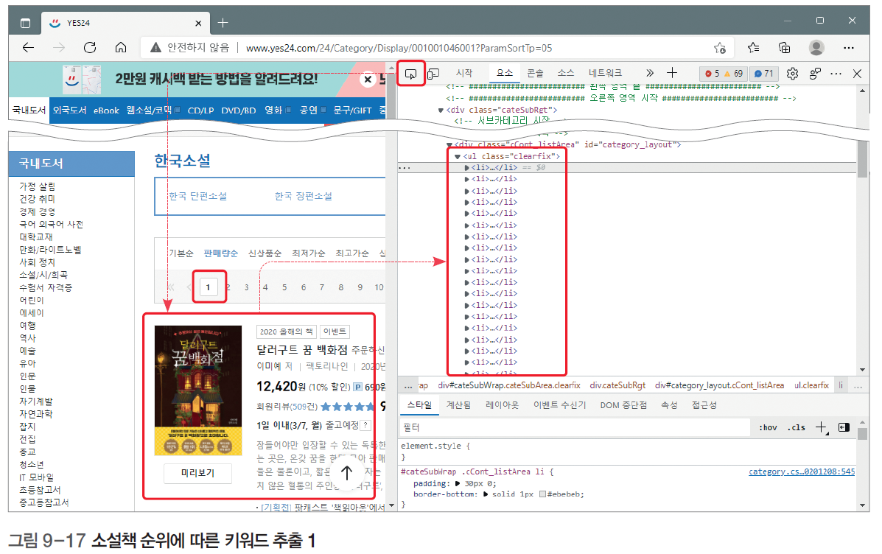
Section 04 웹 크롤링 실전
한국소설 순위별 정보 추출
URL을 확인해 보면 제일 뒤에 ‘&PageNumber=페이지번호’가 추가된 것을 확인할 수 있음
개발자 도구에서 책의 목록 부분을 클릭하여 오른쪽에서 책의 목록에 해당하는 부분 확인

Slide 55
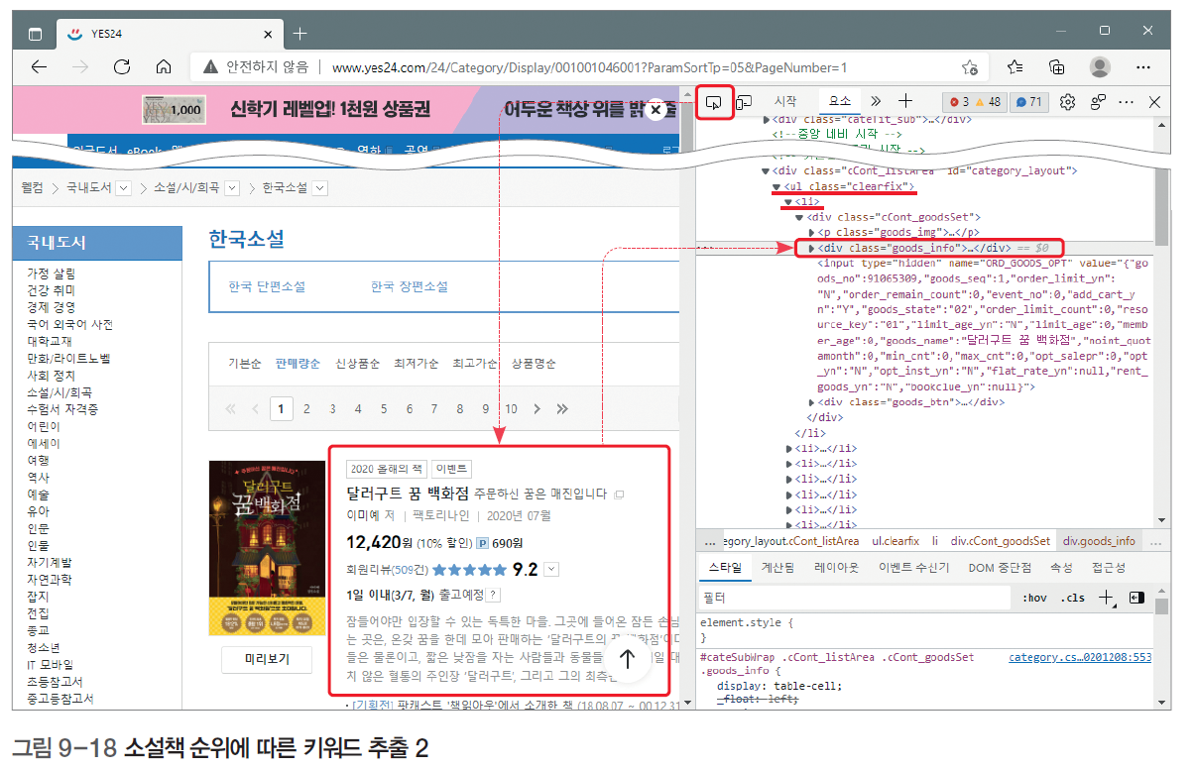
Section 04 웹 크롤링 실전
한국소설 순위별 정보 추출
개발자 도구에서 하나의 소설 상세 부분을 클릭해서 확인

Slide 56
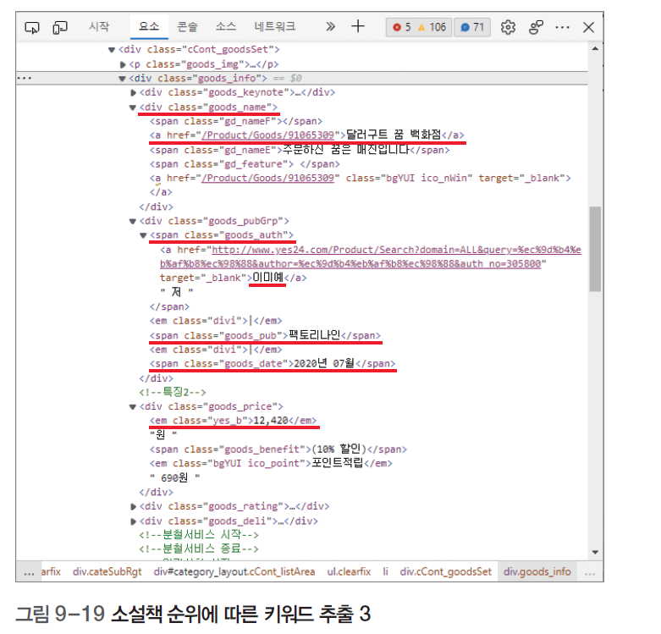
Section 04 웹 크롤링 실전
한국소설 순위별 정보 추출
앞서 확인한 20개의 <li> 태그 속 <div class=“goods_info”> 부분에 책 상품에 대한 정보가 들어 있음

Slide 57
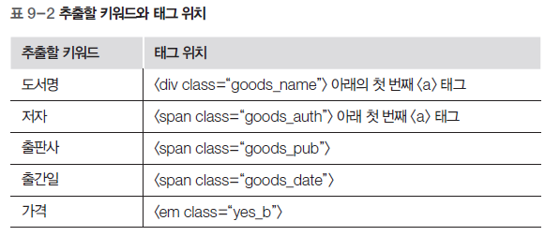
Section 04 웹 크롤링 실전
한국소설 순위별 정보 추출
이 중에서 도서명, 저자, 출판사, 출간일, 가격을 추출할 예정임

Slide 58
Section 04 웹 크롤링 실전
한국소설 순위별 정보 추출
페이지별 정보 추출
한 권의 책 정보가 들어 있는 <div class=“goods_info”>의 내용을 통째로 넘겨받아서 도서명, 저자, 출판사, 출간일, 가격을 반환하는 함수를 작성
Code09-14.py
01 02 03 04 05 06 07 08 09 10 11 12 13 14 | import bs4 import urllib.request ## 함수 선언 부분 ## def getBookInfo(book_tag) : names = book_tag.find("div", {"class": "goods_name"}) bookName = names.find("a").text auths = book_tag.find("span", {"class": "goods_auth"}) bookAuth = auths.find("a").text bookPub = book_tag.find("span", {"class": "goods_pub"}).text bookDate = book_tag.find("span", {"class": "goods_date"}).text bookPrice = book_tag.find("em", {"class": "yes_b"}).text return [bookName, bookAuth, bookPub, bookDate, bookPrice]

Slide 59

Section 04 웹 크롤링 실전
한국소설 순위별 정보 추출
Code09-14.py
15 16 17 18 19 20 21 22 23 24 25 26 | ## 전역 변수 부분 ## bookUrl = \ "http://www.yes24.com/24/Category/Display/001001046001?ParamSortTp=05&PageNumber=1" ## 메인 코드 부분 ## htmlObject = urllib.request.urlopen(bookUrl) webPage = htmlObject.read() bsObject = bs4.BeautifulSoup(webPage, 'html.parser') tag = bsObject.find('ul', {'class': 'clearfix'}) all_books = tag.findAll('div', {'class': 'goods_info'}) for book in all_books : print(getBookInfo(book))

Slide 60
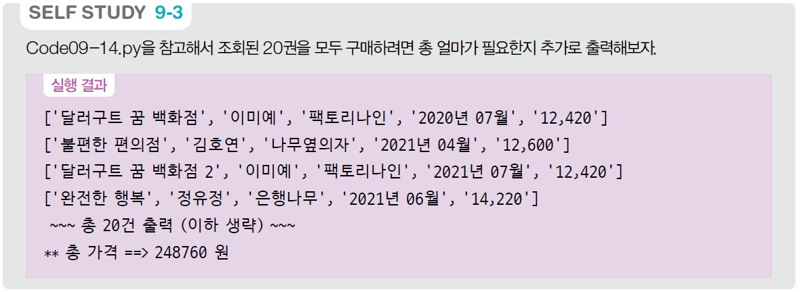
Section 04 웹 크롤링 실전
한국소설 순위별 정보 추출

Slide 61
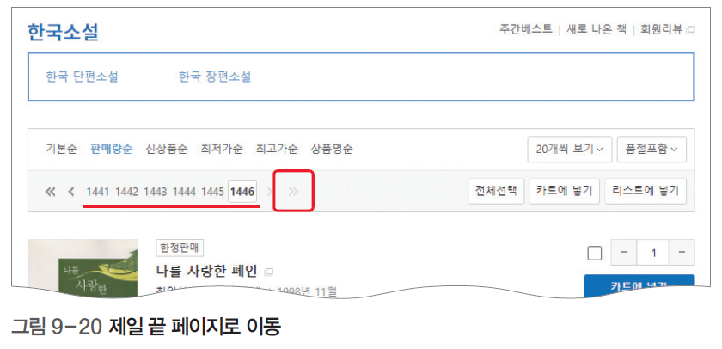
Section 04 웹 크롤링 실전
[프로그램 2] 완성
소설 목록의 첫 페이지부터 마지막 페이지까지 모든 내용을 출력하려고 함
소설 정보가 몇 페이지로 구성되었는지 알기 위해 페이지 번호를 표시하는 부분의 ‘>>’ 아이콘을 클릭하여 제일 끝 페이지로 이동

Slide 62
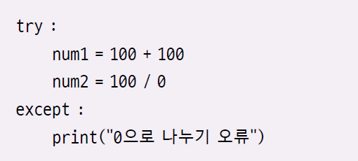
Section 04 웹 크롤링 실전
[프로그램 2] 완성
1,446페이지가 마지막 페이지(조회하는 시간이나 상황에 따라 달라질 수 있음)
페이지를 1, 2, 3, … 순으로 무한 증가시키도록 하고, 만약 다음 페이지가 없는 오류가 발생할 경우 페이지 반복을 중단시키는 try~except 문법을 사용
2, 3행이 정상적으로 작동한다면 except 부분은 사용되지 않고, 2, 3행에 오류가 발생하면 자동으로 except 부분이 실행됨

Slide 63
Section 04 웹 크롤링 실전
[프로그램 2] 완성
Code09-15.py
01 02 03 04 05 06 07 08 09 10 11 12 13 14 15 16 17 18 | import bs4 import urllib.request ## 함수 선언 부분 ## def getBookInfo(book_tag) : names = book_tag.find("div", {"class": "goods_name"}) bookName = names.find("a").text auths = book_tag.find("span", {"class": "goods_auth"}) bookAuth = auths.find("a").text bookPub = book_tag.find("span", {"class": "goods_pub"}).text bookDate = book_tag.find("span", {"class": "goods_date"}).text bookPrice = book_tag.find("em", {"class": "yes_b"}).text return [bookName, bookAuth, bookPub, bookDate, bookPrice] ## 전역 변수 부분 ## url = \ "http://www.yes24.com/24/Category/Display/001001046001?ParamSortTp=05&PageNumber=" pageNumber = 1

Slide 64
Section 04 웹 크롤링 실전
[프로그램 2] 완성
Code09-15.py
19 20 21 22 23 24 25 26 27 28 29 30 31 32 33 34 35 | ## 메인 코드 부분 ## while True : try : bookUrl = url + str(pageNumber) pageNumber += 1 htmlObject = urllib.request.urlopen(bookUrl) webPage = htmlObject.read() bsObject = bs4.BeautifulSoup(webPage, 'html.parser') tag = bsObject.find('ul', {'class': 'clearfix'}) all_books = tag.findAll('div', {'class': 'goods_info'}) for book in all_books: print(getBookInfo(book)) except : break

Slide 65
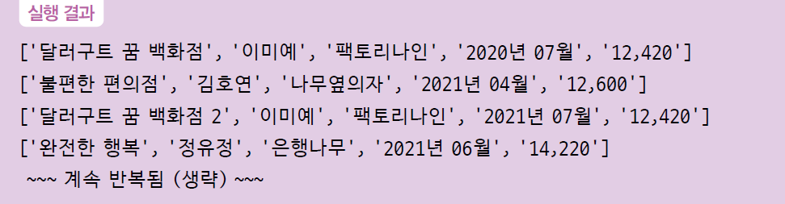
Section 04 웹 크롤링 실전
[프로그램 2] 완성

